Slide 1
(공용) 3동 기계실 난방배관 누수 보수 작업의뢰서
2025. 06. 02
유앤미시스템

Slide 2
(공용) 3동 기계실 난방배관 누수 보수 작업의뢰서(긴급)
1. 공 사 명 : 3동 기계실 난방배관 누수 보수 작업의뢰
2. 공사요청일 : 2025년 06월 02일
3. 공사의뢰자 : 유앤미시스템 남해원 소장
4. 완료요청일 : 년 월 일
5. 입주예정일 : 년 월 일
6. 공 사 내 용 : 3동 기계실 보일러 난방배관 누수로 인한 부분교체 보수 공사 요함
(멀티조인트로 처음엔 1개소 보수 하였으나 며칠후 2개소 추가 보수하였고 동배관 일부가 부식이
심해 누수가 진행중으로 동배관의 일부 부분교체가 필요하다고 사료됨)
상기 공사에 대한 공사요청을 에스앤아이 코퍼레이션에게 요청 드리오니 교체공사를 완료해 주실 것을 요청 드립니다.
의 뢰 사 진

Slide 3
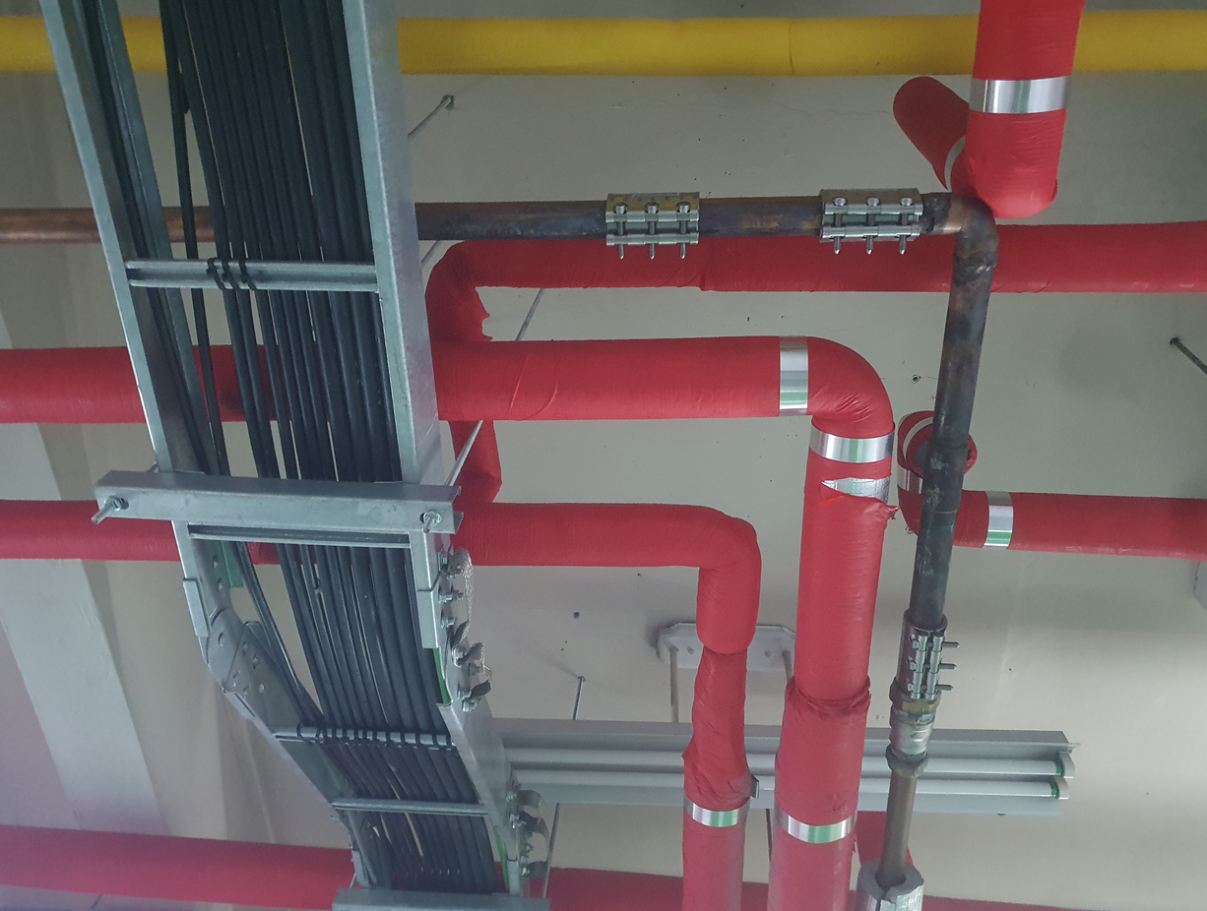
난방배관 누수부위 임시 멀티조인트 체결
멀티조인트 체결 (25. 5. 20)
멀티조인트 체결 (25. 5. 19)
동관40A
동관20A
멀티조인트 체결 (25. 5. 24)
동관32A

Slide 4
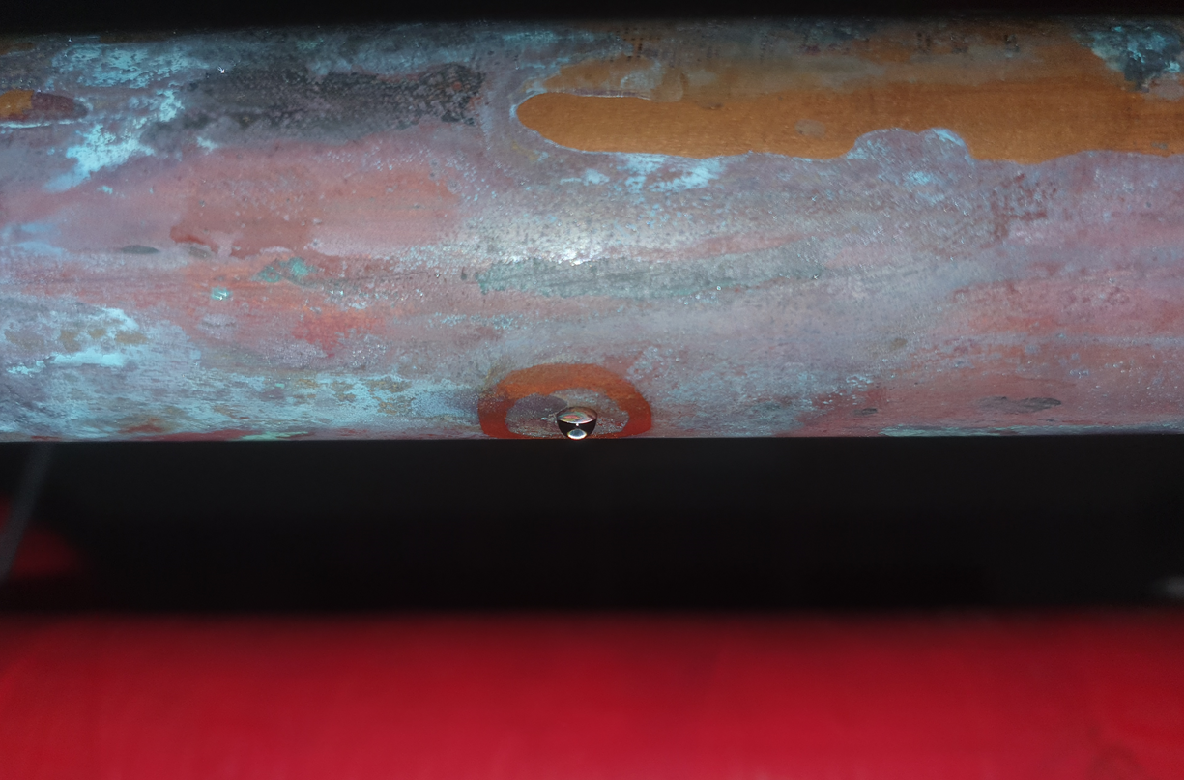
난방배관 누수부위 확대 사진

